Slide 1
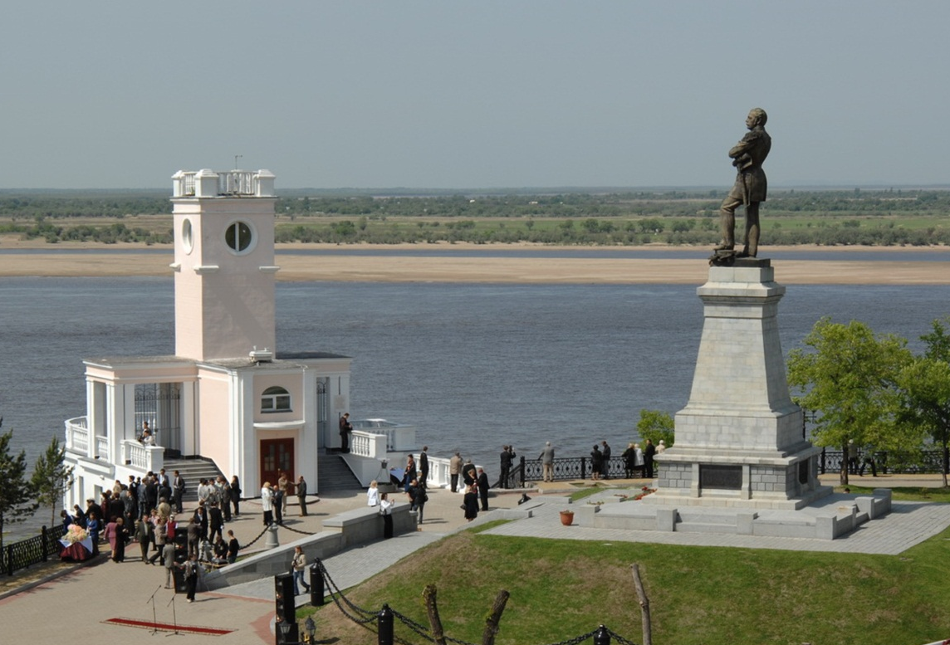
Конспект НОД в подготовительной группе на тему: «Хабаровск и его достопримечательности»
Составили учитель-логопед: Аксёнова О.В
воспитатели: Клыкова Л.Г.
Крайнова О.Г.

Slide 3
Герб Хабаровска

Slide 4
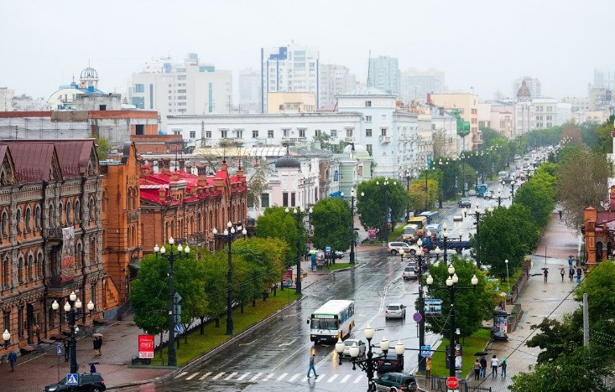

Slide 5
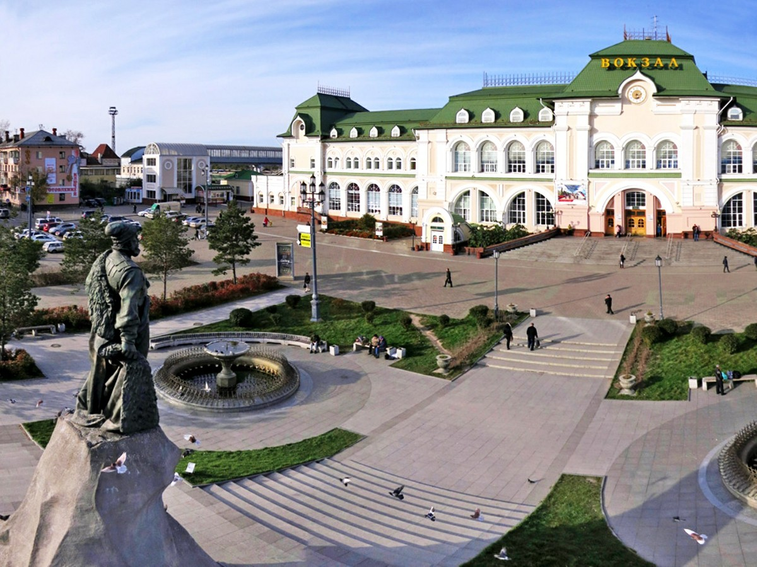

Slide 8
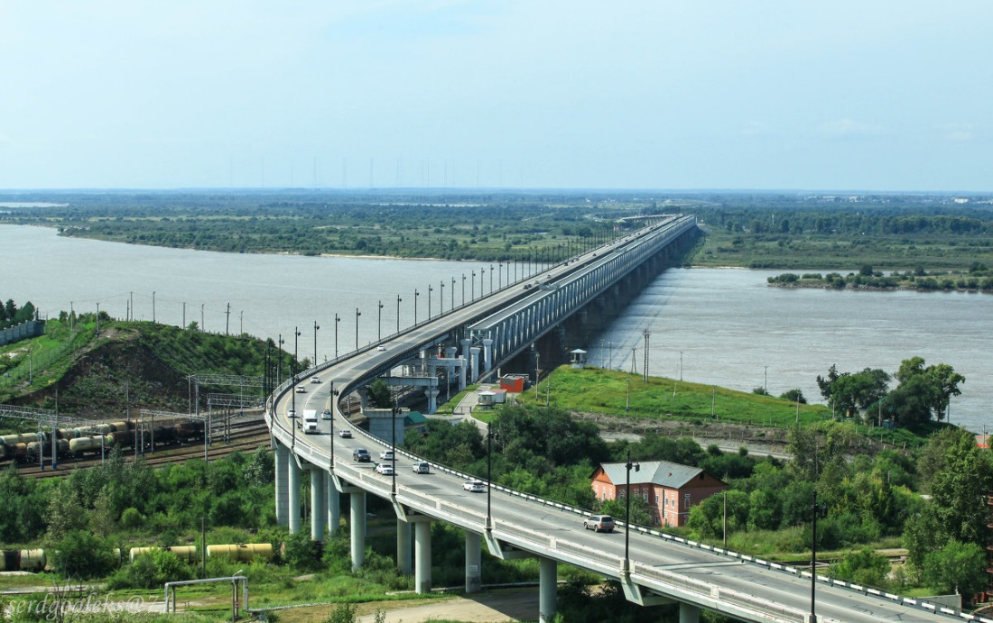

Slide 9
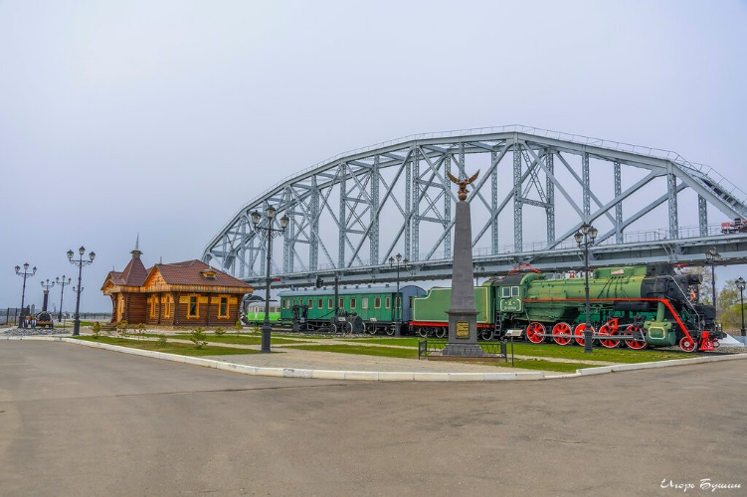

Slide 10
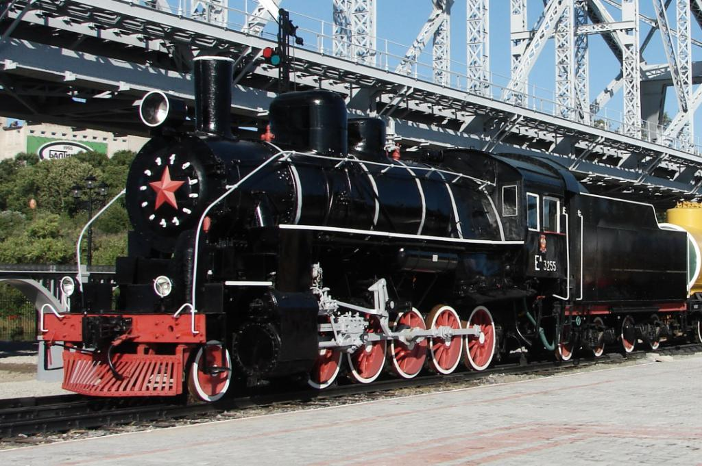

Slide 11
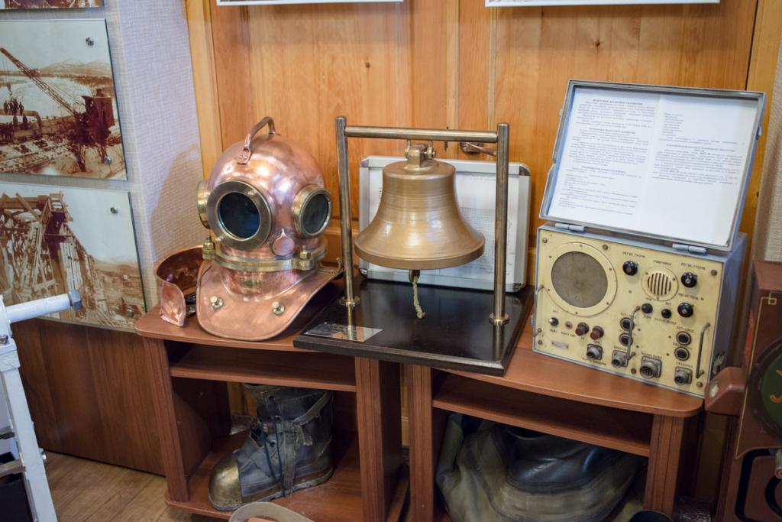

Slide 13
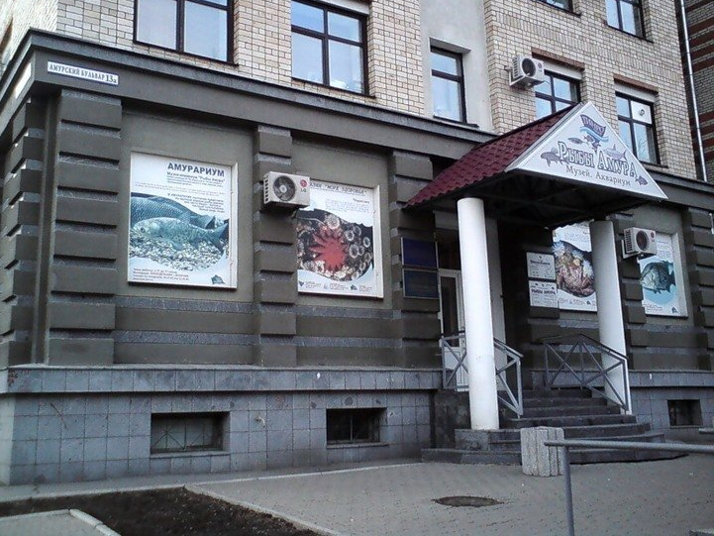

Slide 15
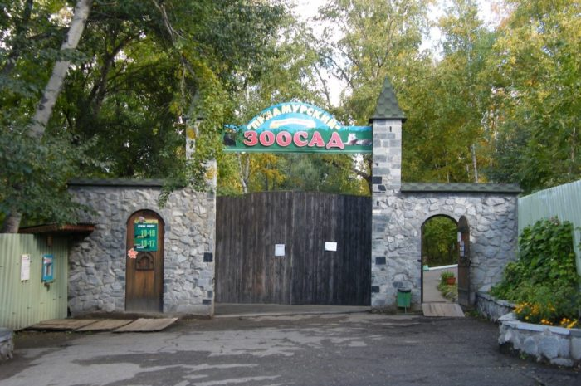

Slide 16
